Slide 1

Муниципальное образовательное автономное учреждение « Средняя общеобразовательная школа №24 г. Орска»
«Организация речевой предметно-развивающей
среды в ДОО в соответствии с ФОП ДО: центр речевого развития для детей старшего дошкольного возраста»
Подготовила: воспитатель:I квалификационной категории Яковенко Е.Б.

Slide 2

«В пустых стенах ребенок не заговорит». Е.И.Тихеева Актуальность Актуальность проблемы речевого развития детей дошкольного возраста обусловлена тем, что в деятельности людей нет такой области, где не употреблялась бы речь, она нужна везде, и особенно, на этапе обучения. Речевое развитие детей по-прежнему остается наиболее актуальным в дошкольном возрасте. Умение пользоваться правильной речью, понятно выражать свои мысли, говорить чисто и выразительно является одним из необходимых условий полноценного развития личности ребенка. Формирование правильной речи детей является одной из основных задач дошкольного образования. Чем богаче и правильнее у ребенка речь, тем легче ему высказывать свои мысли, тем шире его возможности в познании окружающей действительности, содержательнее и полноценнее отношения со сверстниками и взрослыми, тем активнее осуществляется его психическое развитие. Согласно ФОП ДО, к пяти годам речь ребенка должна быть полностью сформирована: он должен правильно строить фразу, четко произносить все звуки родного языка, его словарный запас должен быть достаточно обширен и богат. Одним из условий для полноценного познавательно-речевого развития детей является обеспечение развивающей предметно-пространственной среды в ДОУ, которая должна соответствовать возрастным особенностям дошкольников.

Slide 3
Задачи образовательной области «Речевое развитие» согласно ФОП ДО :
владение речью как средством общения и культуры,
обогащение активного словаря,
развитие связной, грамматически правильной диалогической и монологической речи,
развитие речевого творчества,
развитие звуковой и интонационной культуры речи, фонематического слуха,
знакомство с книжной культурой, детской литературой,
понимание на слух текстов различных жанров детской литературы,
формирование звуковой аналитико-синтетической активности как предпосылки обучения грамоте.
Принципы речевой развивающей среды :
Принцип информативности, предусматривает разнообразие тематики материалов и оборудования;
Принцип педагогической целесообразности, позволяет предусмотреть необходимость и достаточность пополнения предметно-развивающей речевой среды, обеспечивает возможность самовыражения воспитанников, их индивидуальную комфортность и эмоциональное благополучие;
Принцип трансформируемости, обеспечивает возможность изменить развивающую речевую среду, позволяет по ситуации вынести на первый план ту или иную функцию пространства.

Slide 4
РППС группового помещения является частью образовательной среды ДОУ, поэтому для развития речи дошкольников был организован центр речевого развития.
Наполнение центра речевого развития должно отражать все направления работы по развитию речи:
- развитие словаря ребенка;
-работа над грамматическим строем речи (обучение различным способам словообразования, формирование грамматически правильной речи);
-развитие связной речи (составление описательных и творческих рассказов, пересказы, описание картин и предметов, работа с загадками, пословицами и поговорками, стихами);
-воспитание звуковой культуры речи (совершенствование речевого дыхания, развитие слухового внимания и фонематического слуха, закрепление в речи чистого звукопроизношения, работа над темпом, силой голоса, дыханием);
-подготовка к обучению грамоте (знакомство со звукобуквенным анализом и синтезом, деление слов на слоги, анализ и синтез предложения);
-развитие мелкой моторики и графомоторных функций;
-знакомство с художественной литературой.
Речевая развивающая среда или центр речевого развития в нашей группе раскрывается как фактор активизирующий процесс речевого развития ребенка, поэтому, создавая развивающую среду, были учтены особенности детей данной возрастной группы, а также уровень их речевого развития, интересы, способности и многое другое.

Slide 5
При организации центра речевого развития в группе были соблюдены следующие требования:
-Необходимым атрибутом речевого уголка является зеркало и персонаж Лягушка-болтушка, которая мотивирует детей на работу и побуждает детей к речевой активности.
- В центре имеется игровой, дидактический и наглядный материал.
-Дидактическое оснащение центра соответствует структуре речевых нарушений детей, их индивидуальным и возрастным особенностям.
-Наглядный, дидактический материал в центре речевого развития меняется согласно лексическим темам.
-Центр речевого развития размещён рядом с книжным уголком и уголком театрализации.
-Оформление центра эстетичное, привлекательное для детей, и вызывает стремление к самостоятельной деятельности.
-Весь игровой материал в центре доступен для ребенка.

Slide 6
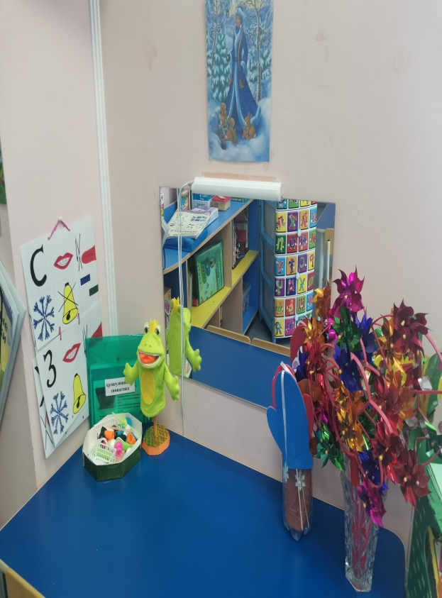
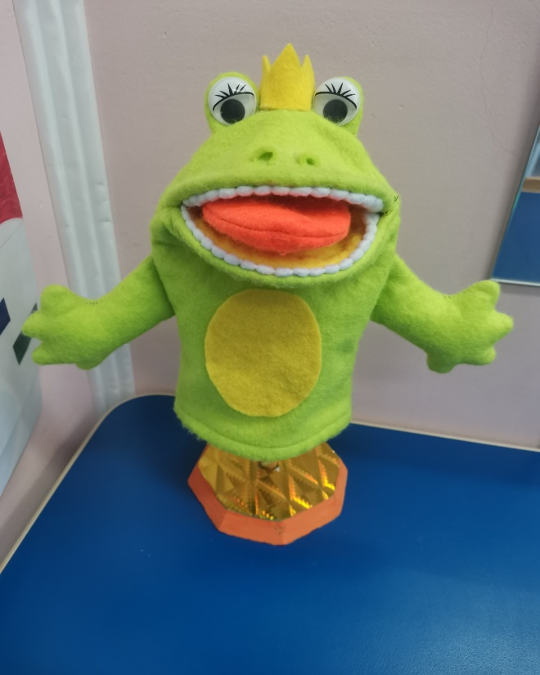
Оборудование и наполнение центра речевого развития в группе:
Героиня центра Лягушка-Болтушка , Зеркало

Slide 7
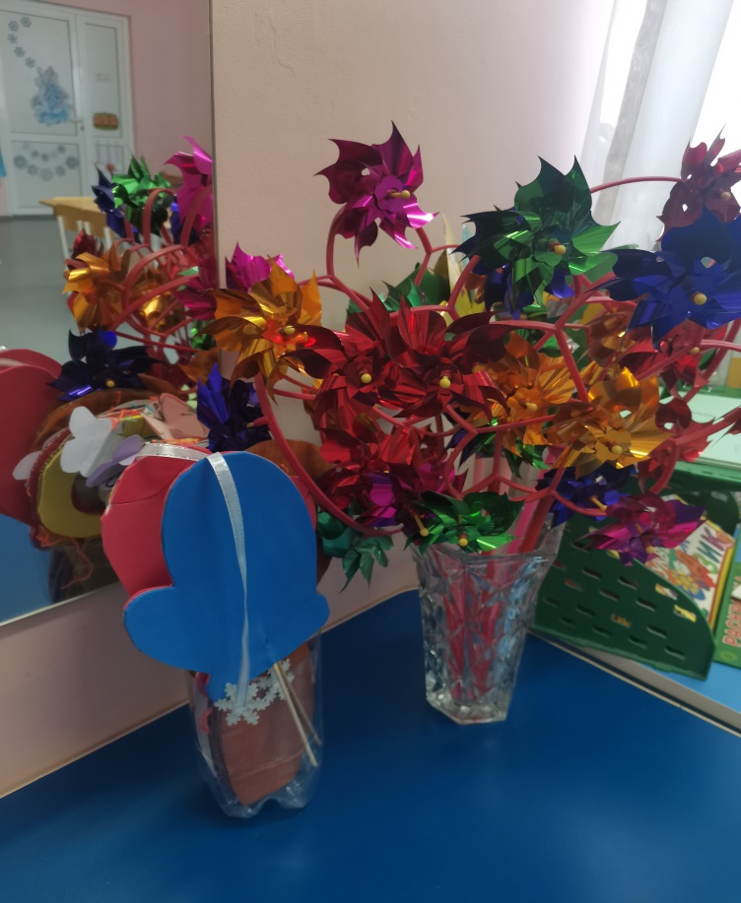
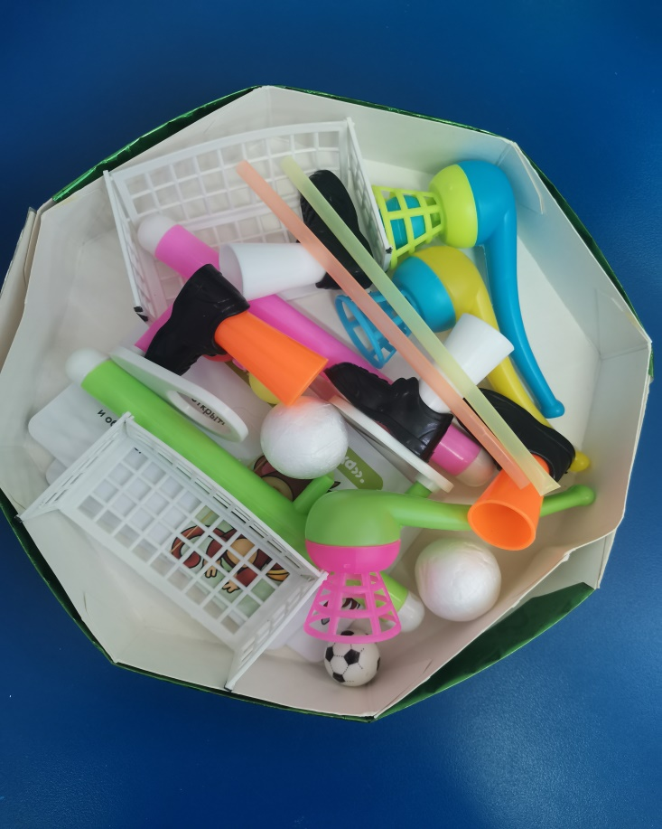
Игровые пособия для выполнения дыхательной гимнастики: вертушки и воздушные тренажёры

Slide 8
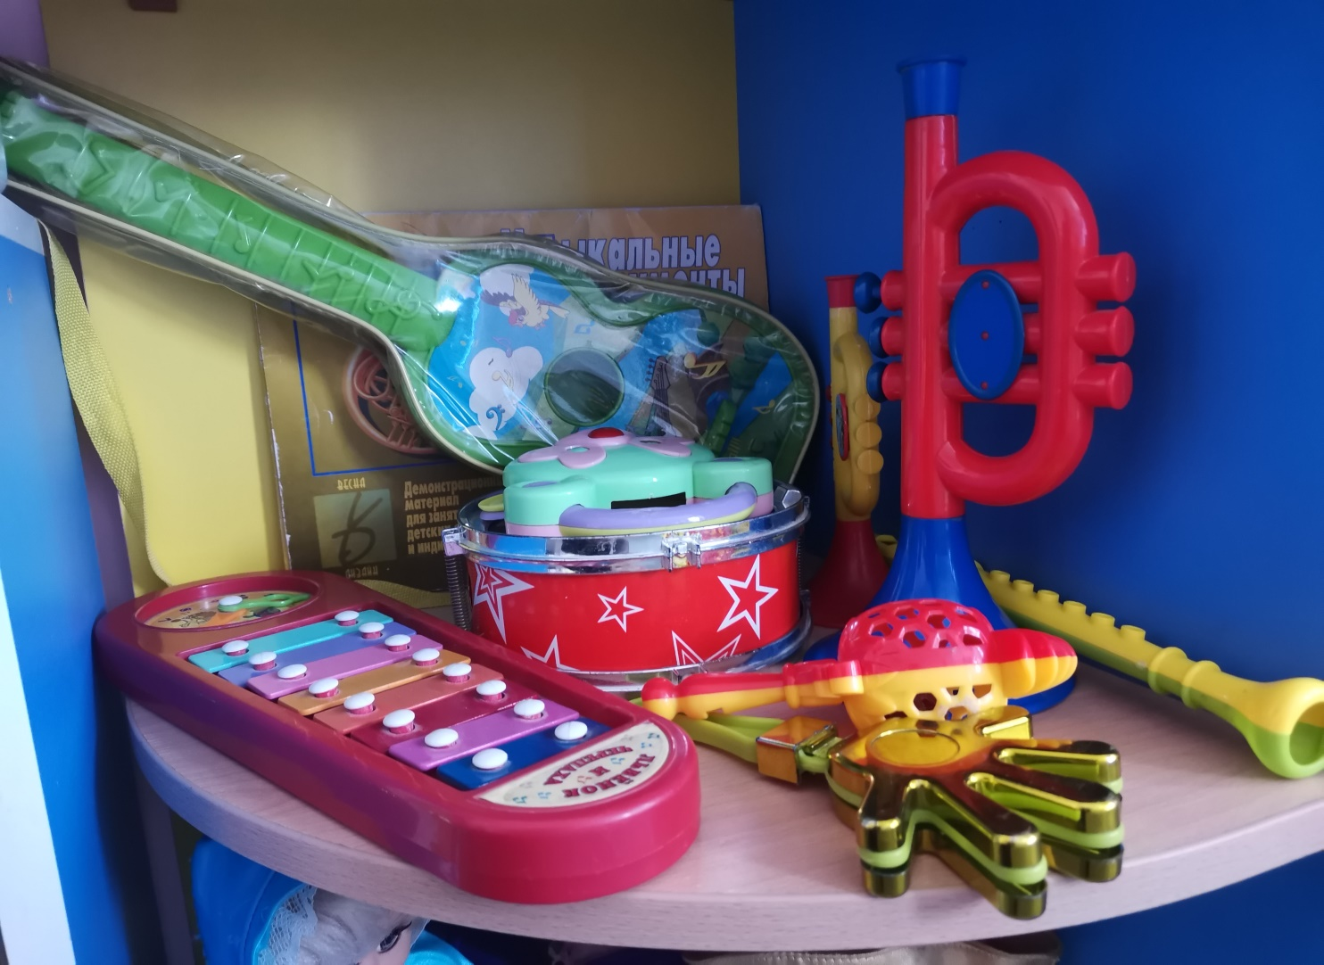
Игры на формирование слухового восприятия и фонематического слуха

Slide 9
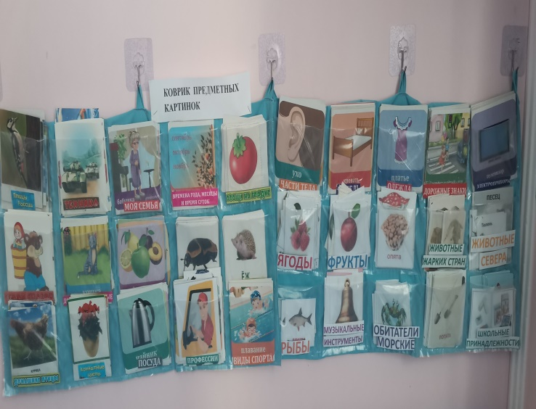
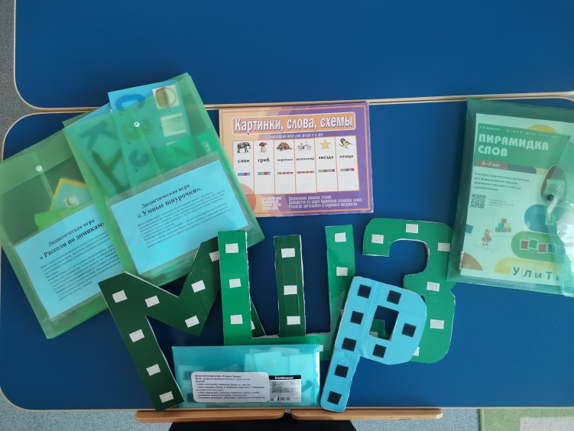
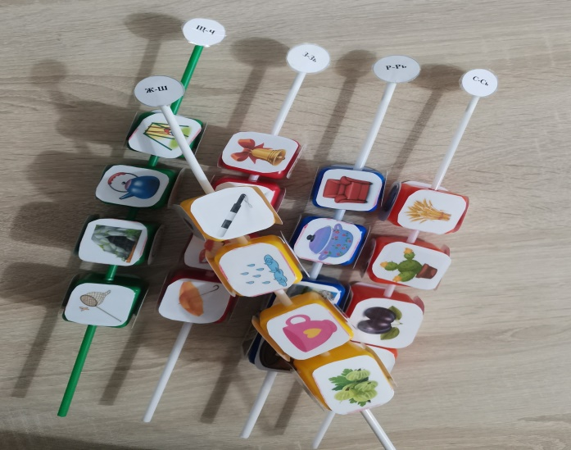
Игры на формирование и закрепление у детей навыков правильного звукопроизношения.
.

Slide 10
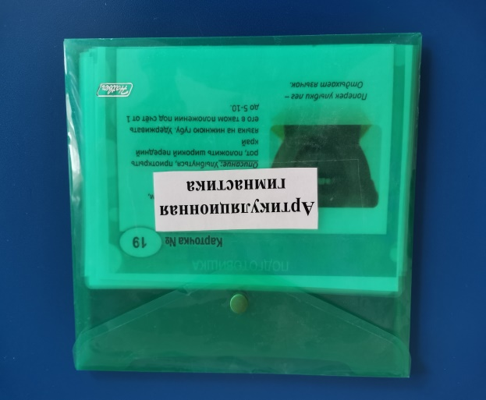
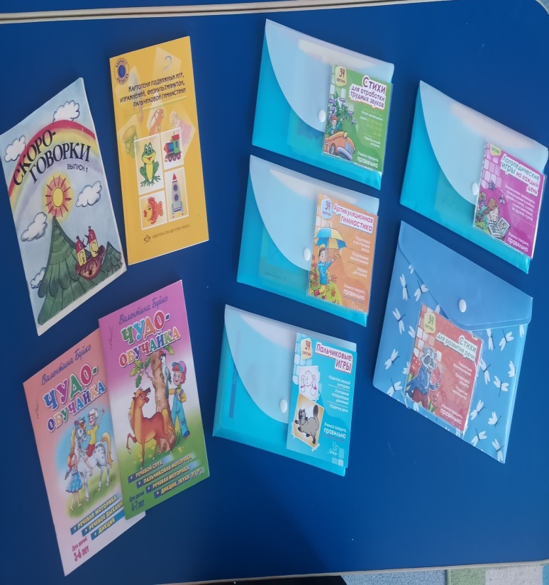
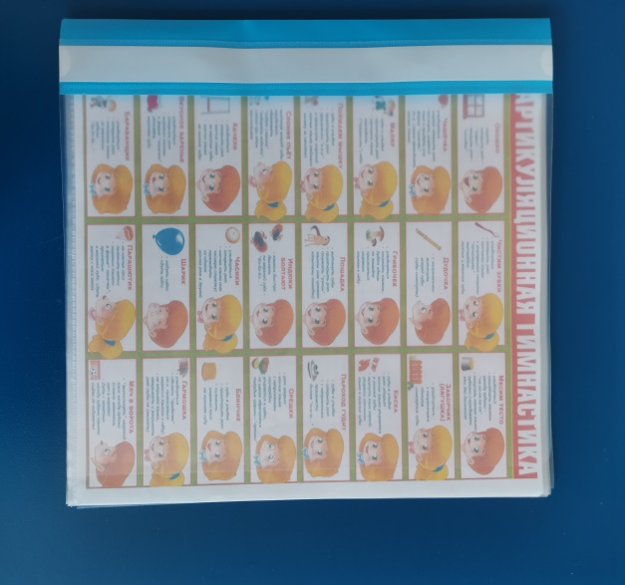
Картотека физминуток, пальчиковой, артикуляционной и дыхательной гимнастики

Slide 11
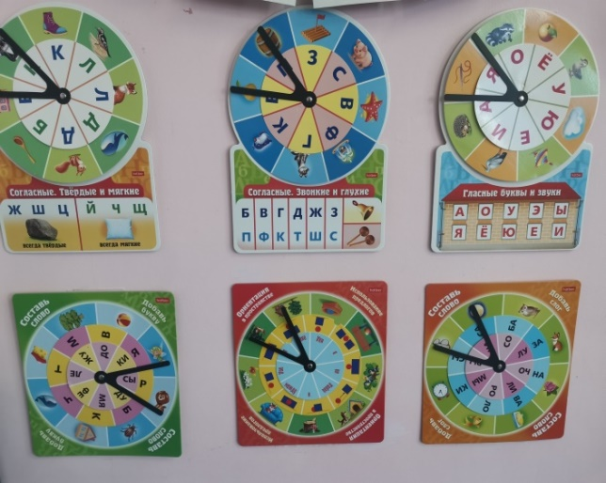
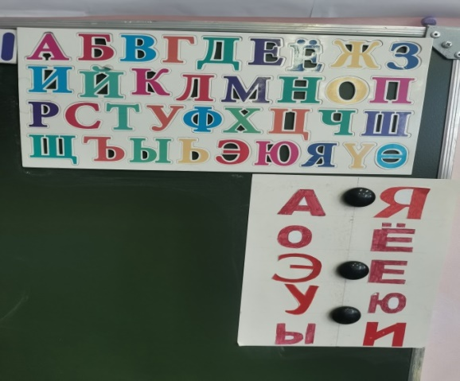
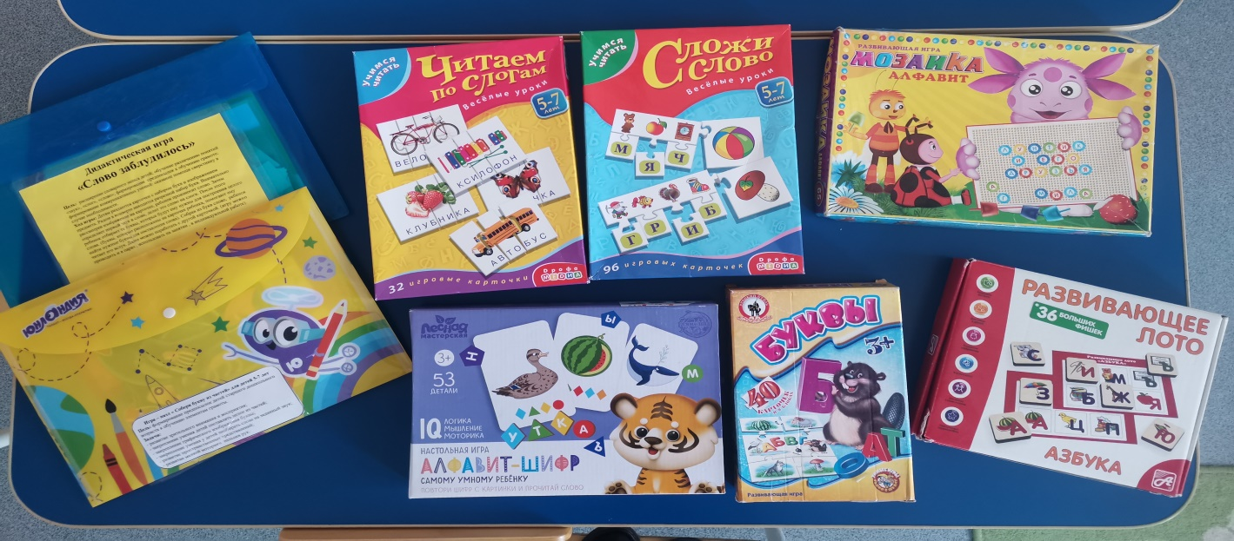
Игры по обучению детей грамоте и подготовке к чтению

Slide 12
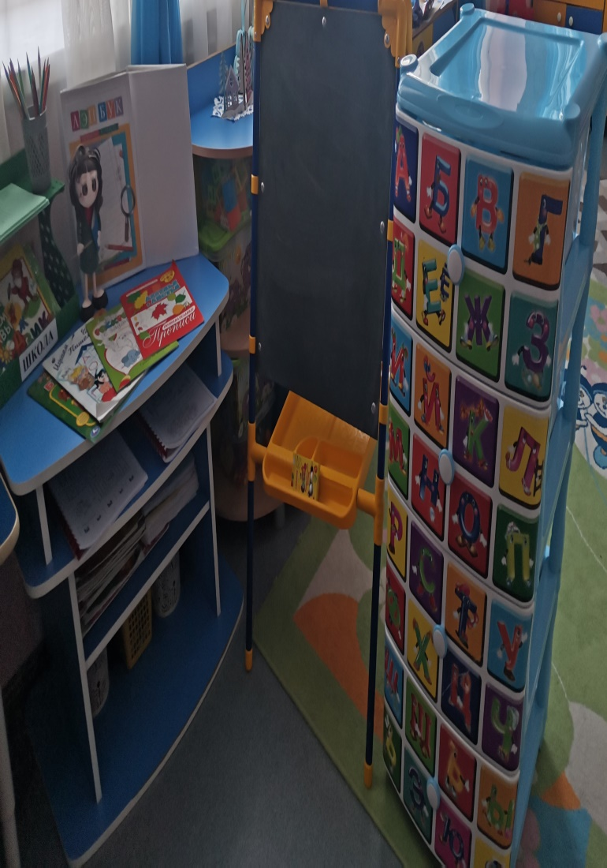
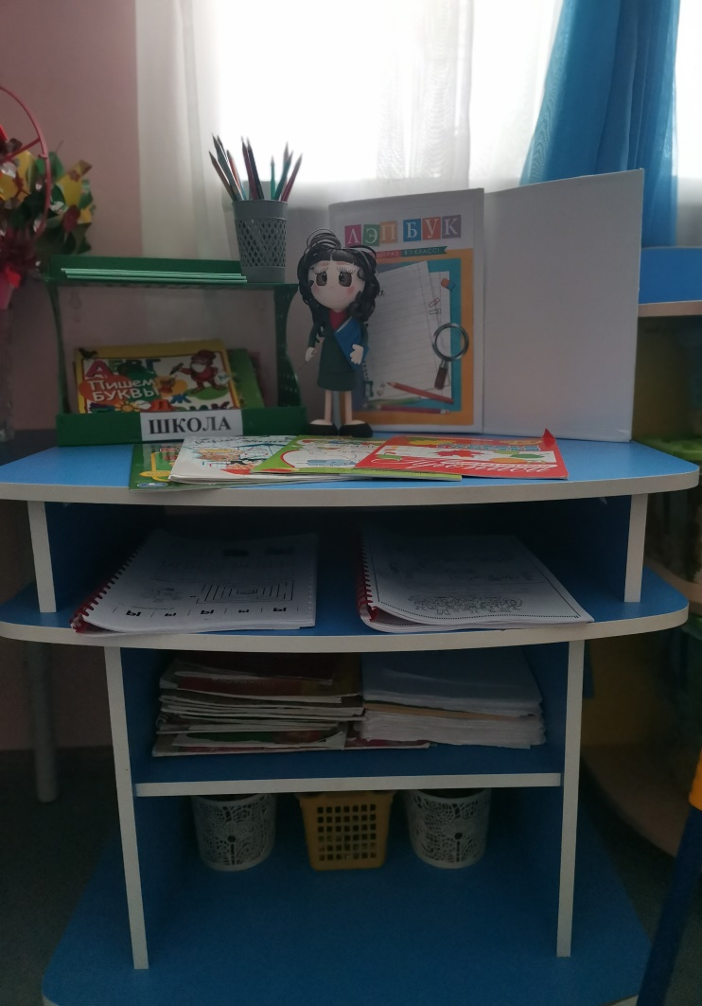
Сюжетно-ролевая игра «Школа»

Slide 13
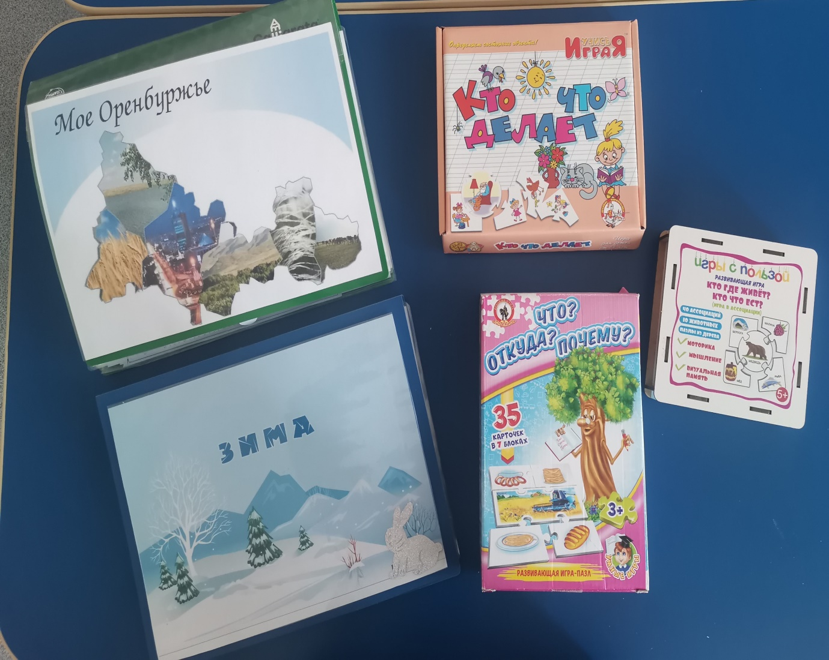
Игры на развитие и активизацию словаря

Slide 14
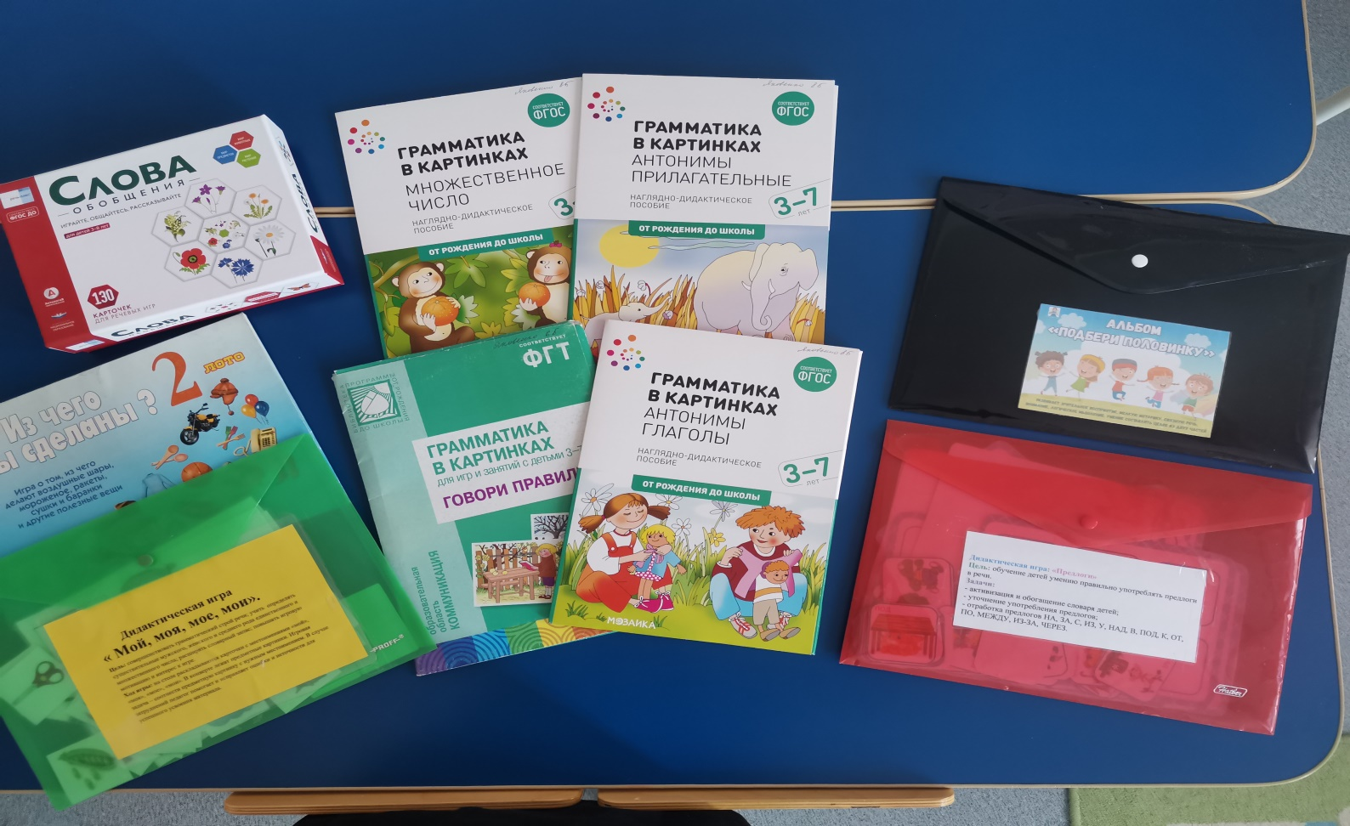
Игры на формирование обобщающих понятий и на развитие лексико-грамматических категорий

Slide 15
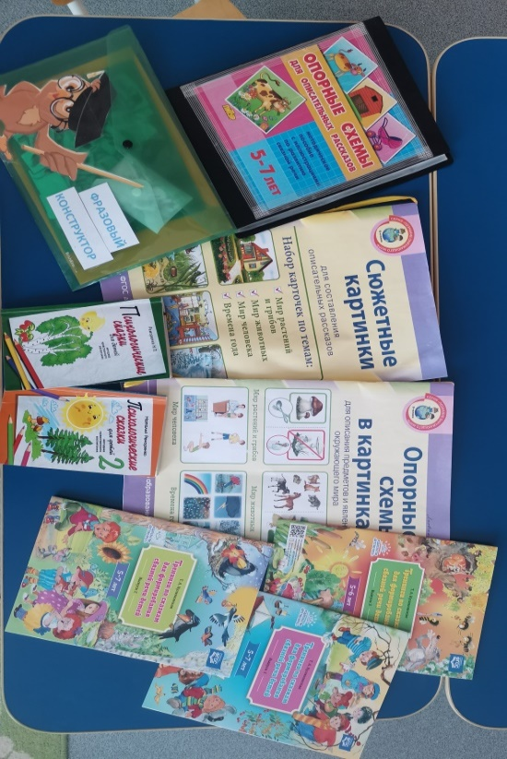
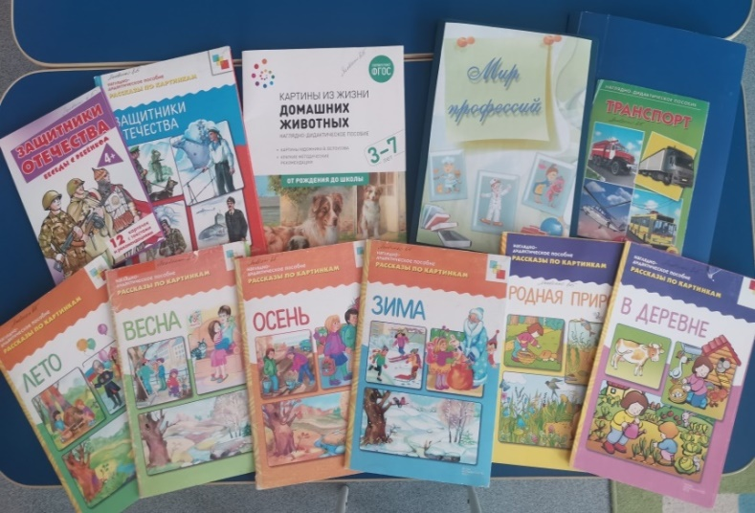
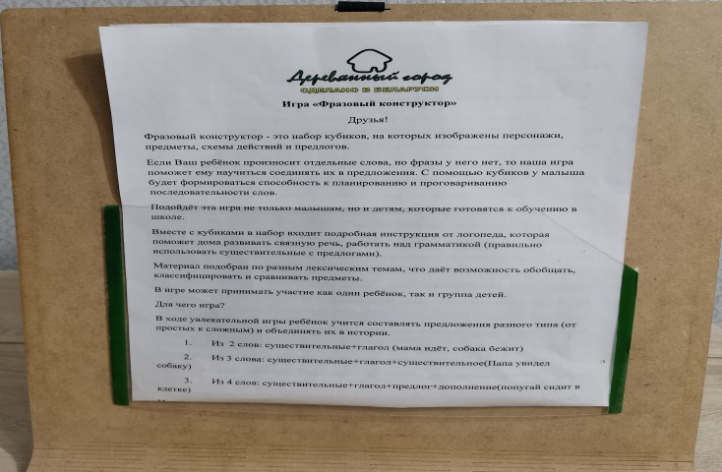
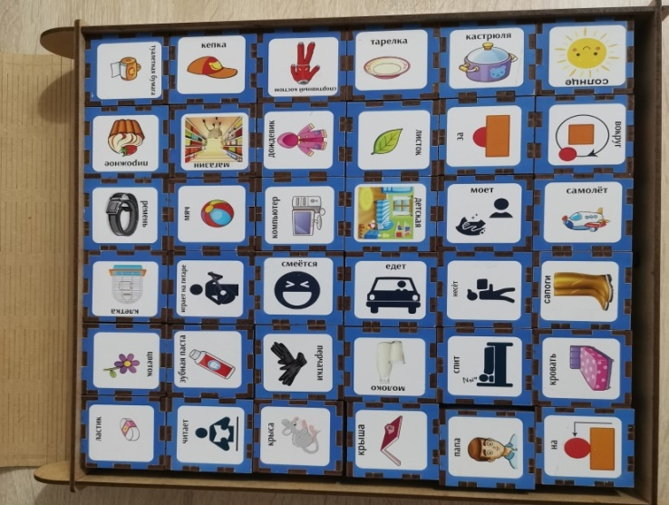
Игры на развитие связной речи и на обучение творческому рассказыванию

Slide 16
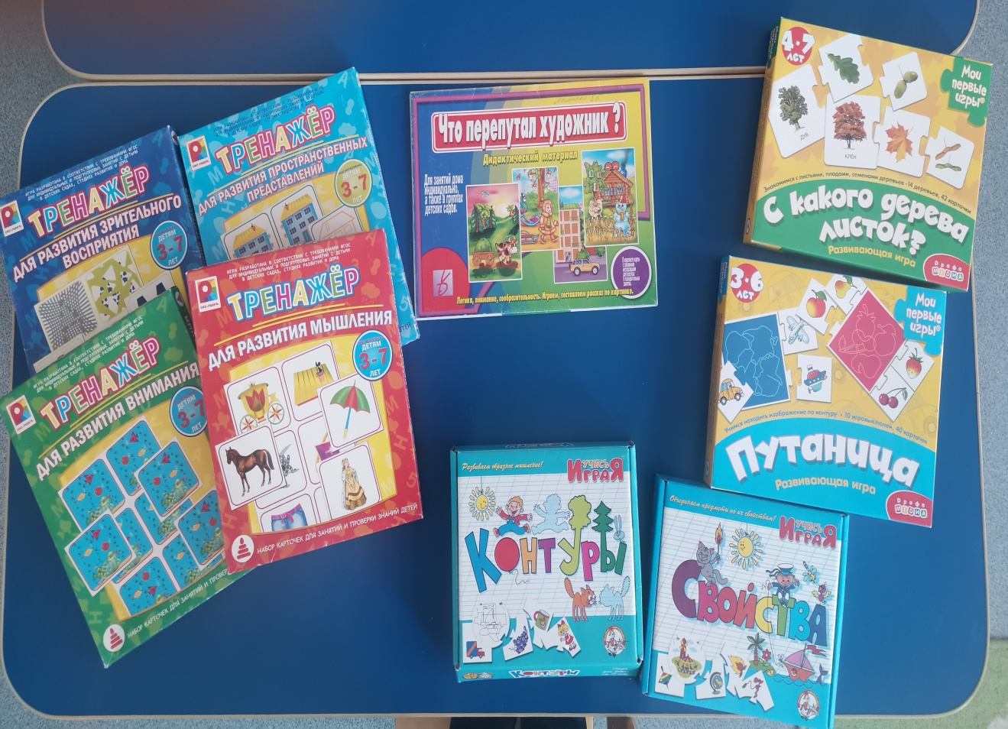
Игры на развитие внимания, памяти, мышления , логики и речи

Slide 17
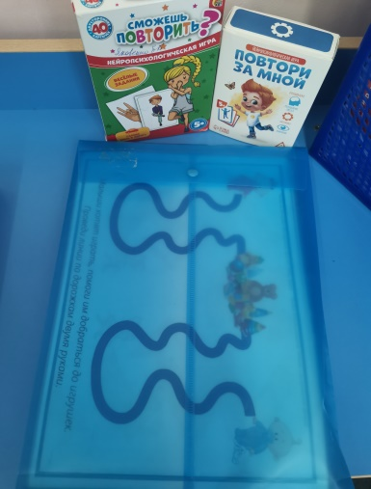
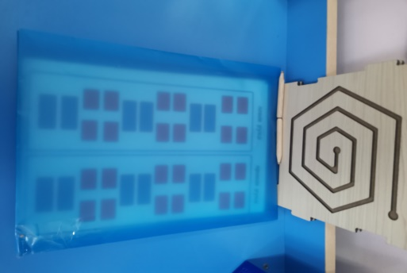

Игры на развитие мелкой моторики и на развитие межполушарного взаимодействия

Slide 18
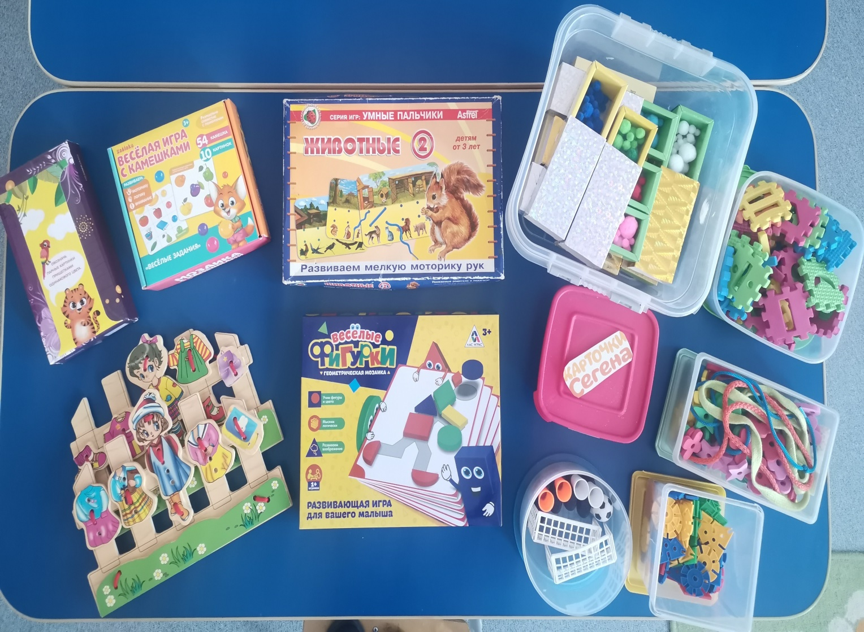

Slide 19
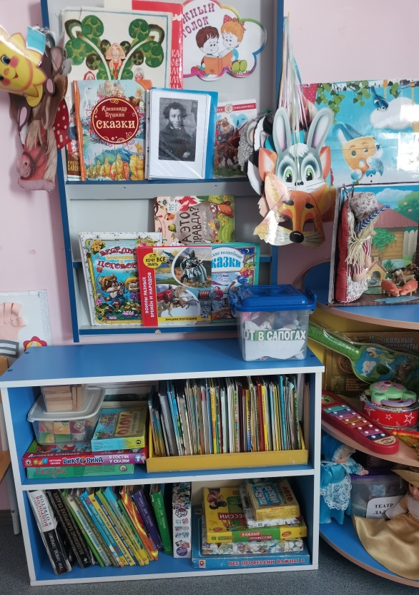
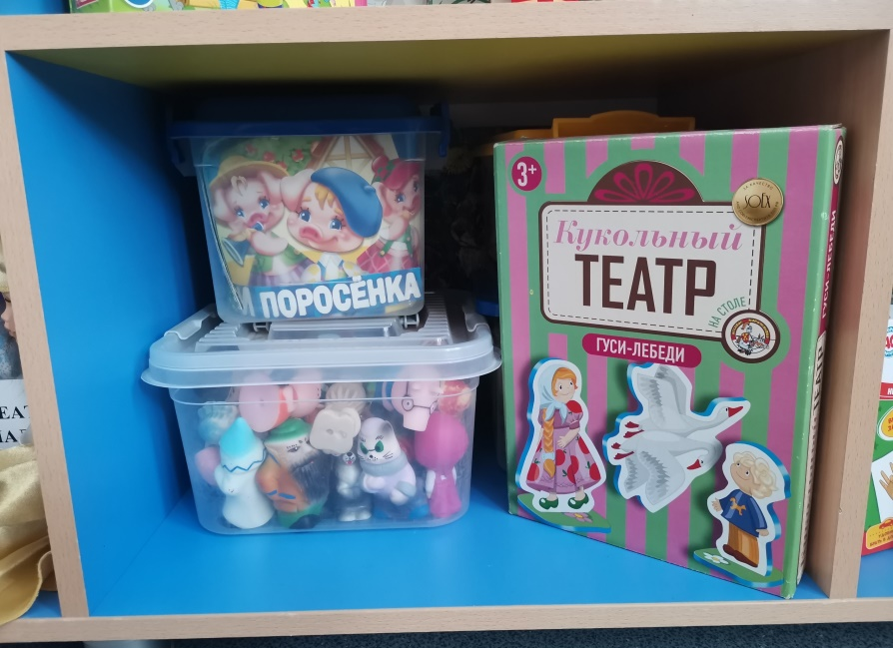
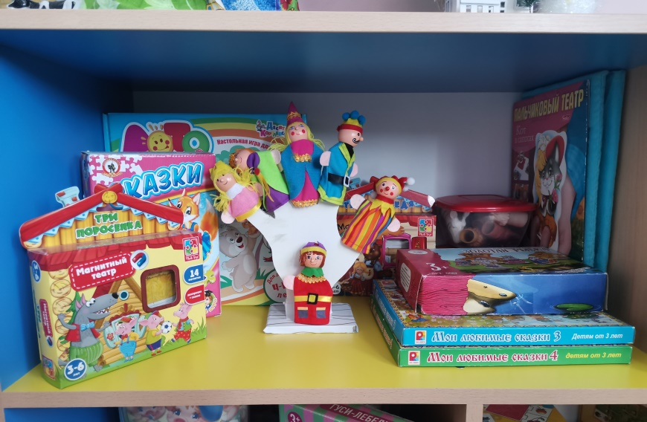
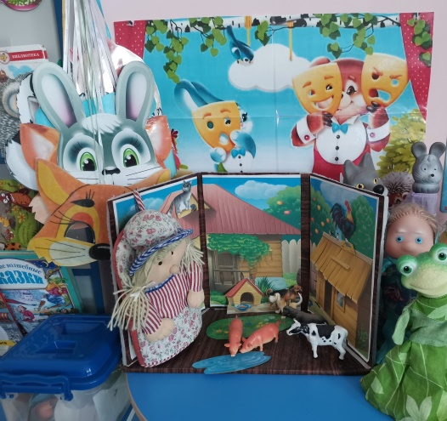
Уголок книги и театральный уголок

Slide 20
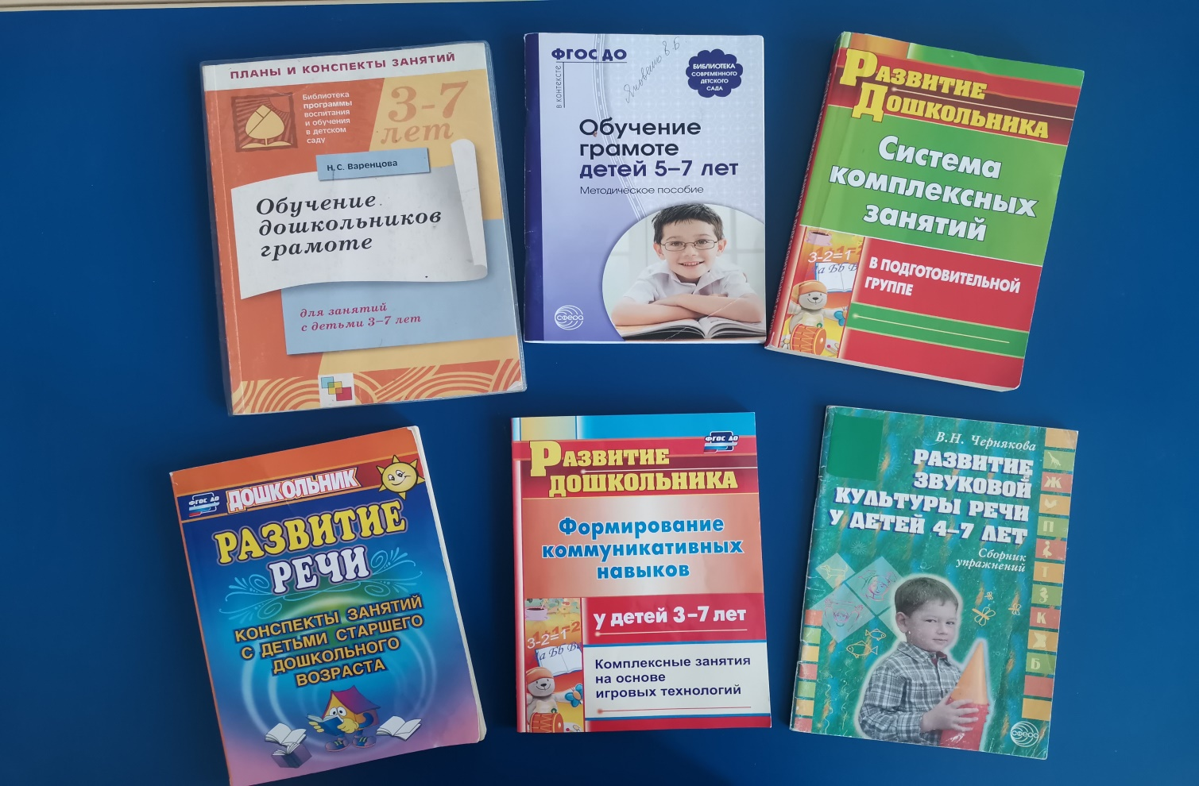
Методическое обеспечение педагога по речевому развитию детей

Slide 21
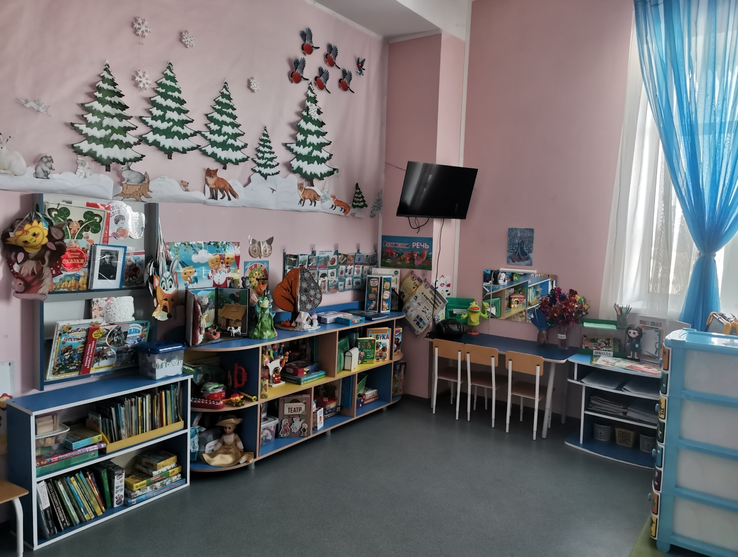
Центр речевого развития нашей группы.

Slide 22


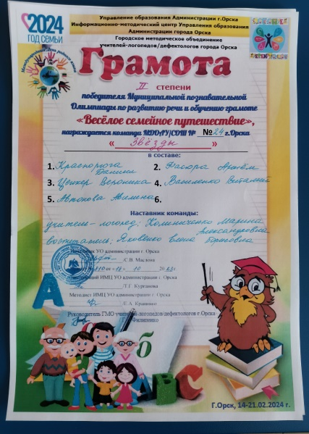

Правильная организация центра речевого развития в группе формирует активное познавательное отношение ребенка к окружающему миру, приобщает его к системе родного языка, формирует у ребенка все речевые компоненты , готовит детей к обучению грамоте и к успешному школьному обучению.

Slide 23


